Slide 1
Возможности применения платформы
Stepik.org
в учебном процессе
Антипова Ольга Вячеславовна,
руководитель ГМО учителей информатики

Slide 2
Stepik
российская образовательная платформа и конструктор бесплатных открытых онлайн-курсов и уроков.
Возможности платформы:
Бесплатное обучение
Создание своих интерактивных обучающих уроков и онлайн-курсов
Использование мобильной версии
Проведение конкурсов и олимпиад
Автоматическая проверка заданий
Обсуждение вопросов в реальном времени как с педагогом, так и с участниками курсов
И т.д.
Ссылка на платформу

Slide 3
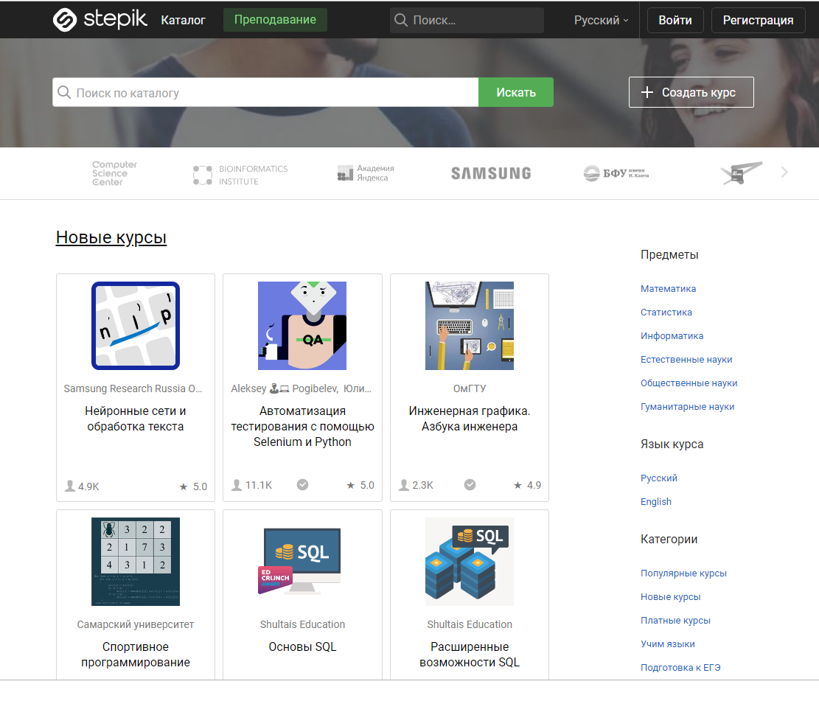
Курсы и уроки
Курсы на платформе состоят из уроков, сгруппированных в тематические модули
Уроки состоят из шагов, которые могут представлять собой текст, видео-лекцию или практическое задание.

Slide 4
Создание курса
Как создать курс
Структура курса и ее создание
Виды шагов и их добавление в курс
Экзаменационный модуль

Slide 5
Практические задания
Сложные задачи
Задача на программирование
Задача на данные
Задача на Linux
На Stepik создано более 20 различных типов заданий с автоматической или ручной проверкой
Простые задачи
Тест
Численная задача
Свободный ответ
Математическая задача
Текстовая задача
Задача на сортировку
Задача на сопоставление
Табличная задача
Пропуски –
Экспериментальные задания
Химическая задача
Задача со случайной генерацией условия
Задача с SQL
HTML и CSS задача
Задача с 0 IDE LTI consumer
Задача в TRIK Studio
External Grader
Ссылка на описание заданий

Slide 6
Разработка заданий
Рекомендации по составлению заданий
Дополнительные опции при создании заданий
Составление заданий с рецензированием
Баллы за выполнения заданий

Slide 7
Наши контакты
E-mail ГМО учителей информатики
gmo.informatic@gmail.com
Группа Вконтакте
Сайт руководителя ГМО
http://kca-teach.ru/

